Slide 1
COURSE PROJECT · 2026
知言 ZHIYAN
多智能体舆情分析系统
课程设计汇报
页面原型 · 角色功能清单 · 系统功能结构图 · 关键技术介绍
汇报人：鲁帅 学号：20241012002 指导教师：贾书伟 2026 年 10 月
大三 · 课程设计
Notes:
汇报分为四部分：页面原型、角色功能、系统结构、关键技术。

Slide 2
INTRO
系统定位：把网上的说法整理成一份可用报告
网上每天有海量关于某件事的说法，人看不过来。这套系统替用户完成检索、比对、成稿，输出一份可直接使用的分析报告。
助手 1
助手 2
助手 3
翻「自家的资料库」
上网「找新闻」
「往深里挖」
→
→
看已经存下来的帖子和评论
看媒体报道、网页报道
找背景、找来龙去脉
Insight 引擎
Media 引擎
Query 引擎
碰个面
出报告
三个助手把各自的发现摆到一张桌上，互相挑毛病（系统里叫「论坛」）。
汇总成一份有目录、有图表、能直接发出去的分析报告。
三个引擎分工检索、论坛交叉印证、报告引擎成稿：用户只需提出一个问题。
知言 ZHIYAN · 课程汇报
2 / 17
Notes:
本页为整体定位：三个引擎分工检索、论坛交叉印证、报告引擎成稿。

Slide 3
HOW IT WORKS
完整流程只有三步
输入话题 → 系统自动分析 → 获取报告，全过程无需人工干预。
①
输入
②
观望
③
拿结果
把要分析的话题打进去
→
三个引擎并行分析
→
读报告、下载报告
例如：某个学校最近的热议事件
日志实时滚动，进度条标明当前阶段
HTML / PDF / Markdown 三种格式
界面上的五个入口，正好对应这套流程：
工作台
分析中
论坛
报告
设置
开始和总览
看过程
看讨论
看结果
改参数
知言 ZHIYAN · 课程汇报
3 / 17
Notes:
三步流程与界面入口一一对应。

Slide 4
01
页面原型
页面设计：先确定界面形态，再展开功能细节。
六个页面覆盖「提问 → 等待 → 看结果 → 找历史 → 调参数」全流程。
每个画面只承载一个核心动作。
知言 ZHIYAN · 课程汇报
4 / 17
Notes:
第一部分：页面原型。

Slide 5
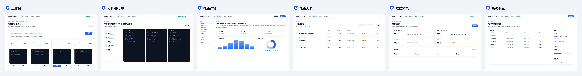
DELIVERABLE 01
页面原型 · 整体路线图
从打开系统到拿到报告，按固定顺序走完六个画面。
① 工作台 → ② 分析进行中 → ③ 报告详情 → ④ 报告列表 → ⑤ 数据采集 → ⑥ 系统设置
知言 ZHIYAN · 课程汇报
5 / 17
Notes:
本页展示六个页面的完整路径，每页只承载一个核心动作。顺序从 ① 走到 ⑥，正好覆盖完整使用流程。

Slide 6
DELIVERABLE 01
页面原型 · 交互设计
页面跳转与关键状态变化，构成完整的交互路径。
「开始」按钮的完整动作
「分析中」页面的作用
「生成报告」按钮的锁定规则
① 输入话题 → 点「开始」
② 系统自动把任务派给三个引擎
③ 页面跳到「分析中」，日志开始滚动
一句话：一次点击，全自动跑完。
三个引擎运行需要数分钟。若只显示加载动画，用户无法判断进度。
所以做成：日志实时滚 + 进度条 + 每步打勾，让等待变得「看得见」。
必须等三个引擎都分析完，报告才有料可写。
未完成全部分析就生成报告，会导致结论不完整。锁定按钮确保每份报告都基于完整分析。
知言 ZHIYAN · 课程汇报
6 / 17
Notes:
三处交互设计：开始按钮的完整动作、分析中页面的反馈设计、生成报告按钮的锁定规则。

Slide 7
02
角色功能清单
角色与权限：先确定使用者，再划分可用功能。
系统定义三类角色：使用者、管理员、审核员。
按最小权限原则分配功能，越权操作在流程上不可达。
知言 ZHIYAN · 课程汇报
7 / 17
Notes:
第二部分：角色功能清单。

Slide 8
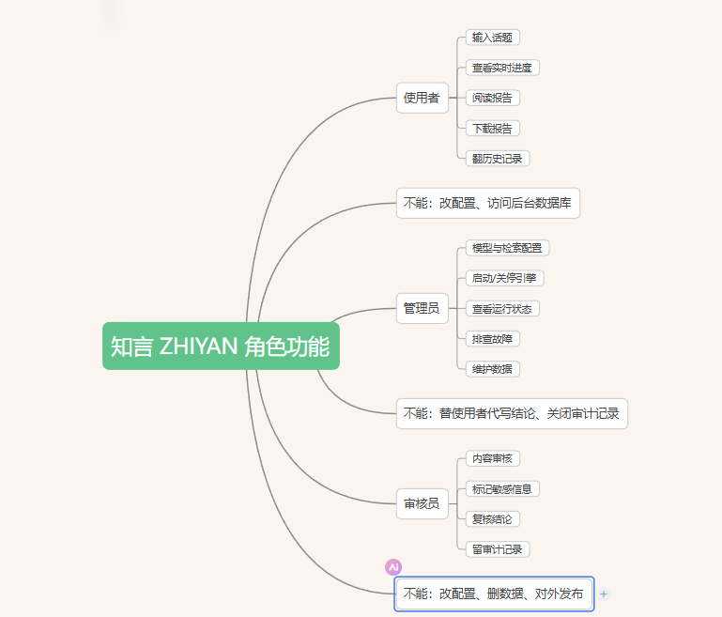
DELIVERABLE 02
角色功能清单 · 图
三类角色与功能权限的对应关系。
角色功能图
三类角色
三类角色与功能权限的对应关系。
· 使用者
提问 / 查看结果 / 下载
· 管理员
配置 / 启动 / 关停
· 审核员
审核内容合规性
权限边界清晰，
越权操作在图上即可识别。
知言 ZHIYAN · 课程汇报
8 / 17
Notes:
按箭头讲解角色与功能的对应关系。

Slide 9
DELIVERABLE 02
角色功能清单 · 明细表
展开说明每类角色的具体权限边界。
角色
他是谁
能做的事
不能做的事
使用者
公司里要写分析报告的同事
输入话题 · 看实时进度 · 读报告 · 下载报告 · 翻历史记录
改系统配置 · 访问后台数据库
管理员
负责把系统跑起来的人
改模型与检索配置 · 启动/关停引擎 · 看运行状态 · 排查故障 · 维护数据
替使用者代写结论 · 关闭审计记录
审核员
给报告把关的人
审核内容是否合规 · 标记敏感信息 · 复核结论 · 留审计记录
改配置 · 删数据 · 直接对外发布
知言 ZHIYAN · 课程汇报
9 / 17
Notes:
权限的「不能做什么」比「能做什么」更能体现边界设计。

Slide 10
03
系统功能结构图
系统功能结构：按层级拆解功能模块。
系统功能按三层组织：系统名 → 五大功能模块 → 每模块四项功能。
结构清晰，便于对照评审。
知言 ZHIYAN · 课程汇报
10 / 17
Notes:
第三部分：系统功能结构。

Slide 11
DELIVERABLE 03
系统功能结构图 · 图 + 模块清单
结构图与模块清单一一对应。
五大功能模块
功能结构图
工作台
话题输入 / 引擎启停 / 进度展示 / 日志查看
系统名 → 五大模块 → 每模块四项功能（三层结构）。
多智能体分析
库内检索 / 联网分析 / 深度检索 / 反思复盘
论坛协同
日志监听 / 主持人点评 / 观点回灌 / 议题跟踪
报告生成
模板选择 / 章节撰写 / 图表生成 / 多格式导出
系统配置
模型配置 / 检索配置 / 数据源管理 / 运行维护
知言 ZHIYAN · 课程汇报
11 / 17
Notes:
图与文字清单命名保持一致，便于评审对照。

Slide 12
04
关键技术介绍
技术选型与系统设计说明。
知言 ZHIYAN · 课程汇报
12 / 17
Notes:
第四部分：关键技术。

Slide 13
DELIVERABLE 04
关键技术 · 五层架构
五层单向依赖：替换任意一层，其余各层无需改动；更换大模型只需修改配置。
表现层
网页主控台 + 三个分析窗口
分层带来的收益
用户看见的界面
· 界面改版不影响分析逻辑
· 更换大模型只需改配置
· 单个引擎异常不影响主控台
· 每一层可独立测试
↓
调度层
分配任务、收集日志、盯着别卡死
总指挥
↓
智能体层
检索 → 撰写 → 自查 → 修改
干活的人
↓
能力层
大模型、联网搜索、本地情感模型
外部帮手
↓
数据层
存帖子、评论、报告
仓库
知言 ZHIYAN · 课程汇报
13 / 17
Notes:
五层单向依赖，逐层向上提供能力。

Slide 14
DELIVERABLE 04
关键技术 · 每样东西是干嘛的
核心技术的职责与选型理由。
技术
在项目中承担什么
为什么选它
Python + Flask
搭网页后端的骨架
轻，几十行就能跑起来，好改
Streamlit × 3
三个分析窗口各做一个独立界面
做界面快，不用写前端页面
SocketIO
把分析进度实时推到浏览器
不用刷新，日志自己滚起来
大模型（OpenAI 接口）
读材料、写段落、判断缺了什么
接口统一，换模型只改配置
联网搜索服务
上网找新闻和背景资料
不必自己搭爬虫，按量付费
Playwright
模拟真人浏览器抓帖子评论
能处理登录和动态网页
PostgreSQL
存热搜、帖子、评论、报告信息
结构清楚，查得快
本地情感模型
判断一段话是夸还是骂
CPU 就能跑，不用显卡，不花钱
知言 ZHIYAN · 课程汇报
14 / 17
Notes:
技术清单共 8 项，均可在配置层替换。

Slide 15
DELIVERABLE 04
关键技术 · 核心机制：反思迭代
一次检索直接成稿，内容往往单薄。本系统采用「先成稿、再自查、后补搜」的迭代机制。
1
2
3
4
搜一遍
写初稿
自查缺口
补搜再改
→
→
→
按话题先搜一轮，拿到基础材料
基于素材生成该段初稿
判断缺什么信息、该搜什么
按缺口补搜，改写后进入下一轮
迭代两轮后，初稿中模糊的表述被替换为可核查的具体事实（比分、名单、关键细节）。
运行日志（真实记录）
为什么要这样设计
反思 1/2 …
我在找：美国队失误的具体细节
找到 10 条新结果，重写这一段
初次生成的结论往往笼统、缺少可核查细节。
自我检查相当于为报告增加一道质检。
知言 ZHIYAN · 课程汇报
15 / 17
Notes:
反思迭代是核心机制：先成稿、再自查、后补搜，两轮后产出可核查事实。

Slide 16
RESULT
实测结果
以下数据来自本机实际运行。
213
20
220
12
条
个
秒
次
一次采集入库的热搜
自动提炼的关键词
生成一份完整报告
一份报告的联网检索次数
12 个新闻源，成功 9 个
用来做深入采集
6 个章节、5 张图
4 段 × 3 轮，成本可控
适用边界与已知局限
设计结论
① 缺少真实数据时，模型可能生成虚构内容，需先做库内校验
② 深度采集需要人工登录平台，暂不支持无人值守
③ 检索服务存在配额限制，超出后分析能力降级
数据质量决定报告质量。
系统负责把流程自动化；
结论是否可信，取决于输入数据的质量。
知言 ZHIYAN · 课程汇报
16 / 17
Notes:
实测数据与已知局限并列呈现，结论完整。

Slide 17
SUMMARY
总结与展望
从用户需求 → 页面设计 → 系统结构 → 技术选型，完成完整设计链路。
页面原型
角色与权限
功能结构
技术验证
6 个页面，覆盖提问→等待→结果全流程
3 类角色，按最小权限划分
5 大模块、20 项功能，三层说清
完整链路已在本机跑通
后续方向
设计要点
· 定时任务：天天自动盯几个关键词
· 检索缓存：一样的查询不重复花钱
· 报告版本管理：改了几版一目了然
· 先明确用户使用路径，再进入设计
· 数据质量优先于模型能力
· 设计结论必须有实测支撑
汇报完毕 · 谢谢观看
知言 ZHIYAN · 课程汇报
17 / 17
Notes:
总结设计链路，收尾致谢。

